Slide 1
Regulace reklamy
Josef Kotásek

Slide 2
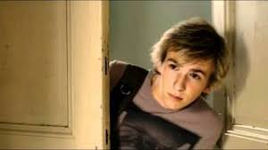
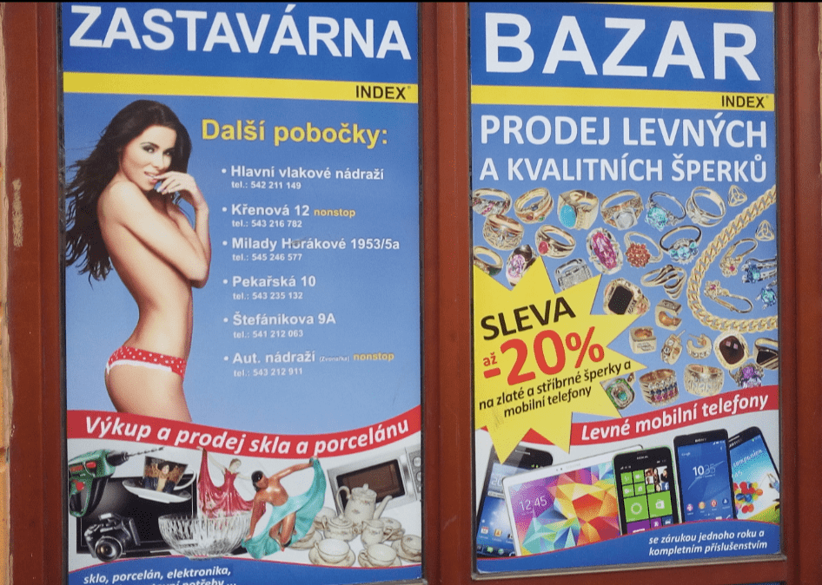
Případy z české praxe
https://www.youtube.com/watch?v=xHvRnuwUJK4

Slide 3
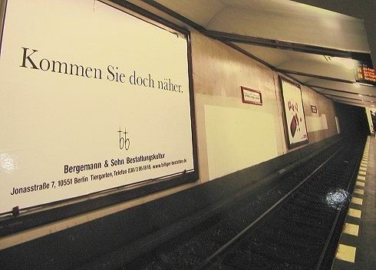
Reklama v SRN (S-Bahn)
Notes:
Zdraoj: https://www.asa.org.uk/news/top-10-most-complained-about-ads-from-2017.html

Slide 4
SIXT (SRN)

Slide 5
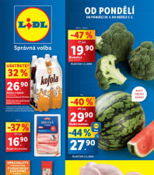
Lidl
Reklamní leták – nabídka akčního zboží
Na prodejně: 36 kusů sušenek, 24 kusů chlapeckých bund, 2 kusů skříněk a 1 kusu zrcadlové skříňky

Slide 6
Právní regulace reklamy
Soukromé právo
Nekalá soutěž – Občanský zákoník
Veřejné právo
Zákon o regulaci reklamy
Zákon o ochraně spotřebitele - úprava nekalých obchodních praktik
Zákon o rozhlasovém a televizním vysílání
Odvětvové regulace
Samoregulace
Etický Kodex reklamy Rady pro reklamu

Slide 7
Úprava nekalé soutěže
Generální klauzule | Skutkové podstaty
§ 2976 odst. 1 | Výčet § 2976 odst. 2
Kdo se dostane v hospodářském styku do rozporu s dobrými mravy soutěže jednáním způsobilým přivodit újmu jiným soutěžitelům nebo zákazníkům, dopustí se nekalé soutěže. Nekalá soutěž se zakazuje. | SP s všeobecným ochranným účelem § 2977 Klamavá reklama § 2978 Klamavé označení zboží nebo služby § 2980 (Nepovolená) srovnávací reklama § 2981 Vyvolání nebezpečí záměny § 2986 Dotěrné obtěžování § 2987 Ohrožení zdraví nebo životního prostředí Skutkové podstaty chránící soutěžitele § 2982 OZ Parazitování na pověsti § 2983 Podplácení § 2984 Zlehčování § 2985 Porušení obch.tajemství

Slide 8
Typický způsob regulace – generální klauzule
Reakce na rychlý vývoj postmoderní společnosti a „vynalézavosti lidského ducha“, který je ze své biologické povahy soutěživý a který jde za úspěchem ve všech oblastech lidského konání neohlížeje se v podstatě na ostatní (perverzní tvořivost)
GK – vývoj rozhodovací praxe, reakce na tech. vývoj
Postihuje jednání, která dosud zapovězena nebyla, aniž by bylo zapotřebí okamžitě měnit zákon
Obráceně: je možné učinit přípustným jednání dosud postihovaná.
Generální klauzule a Německo 30. a 40. léta
Politici v reklamě

Slide 9
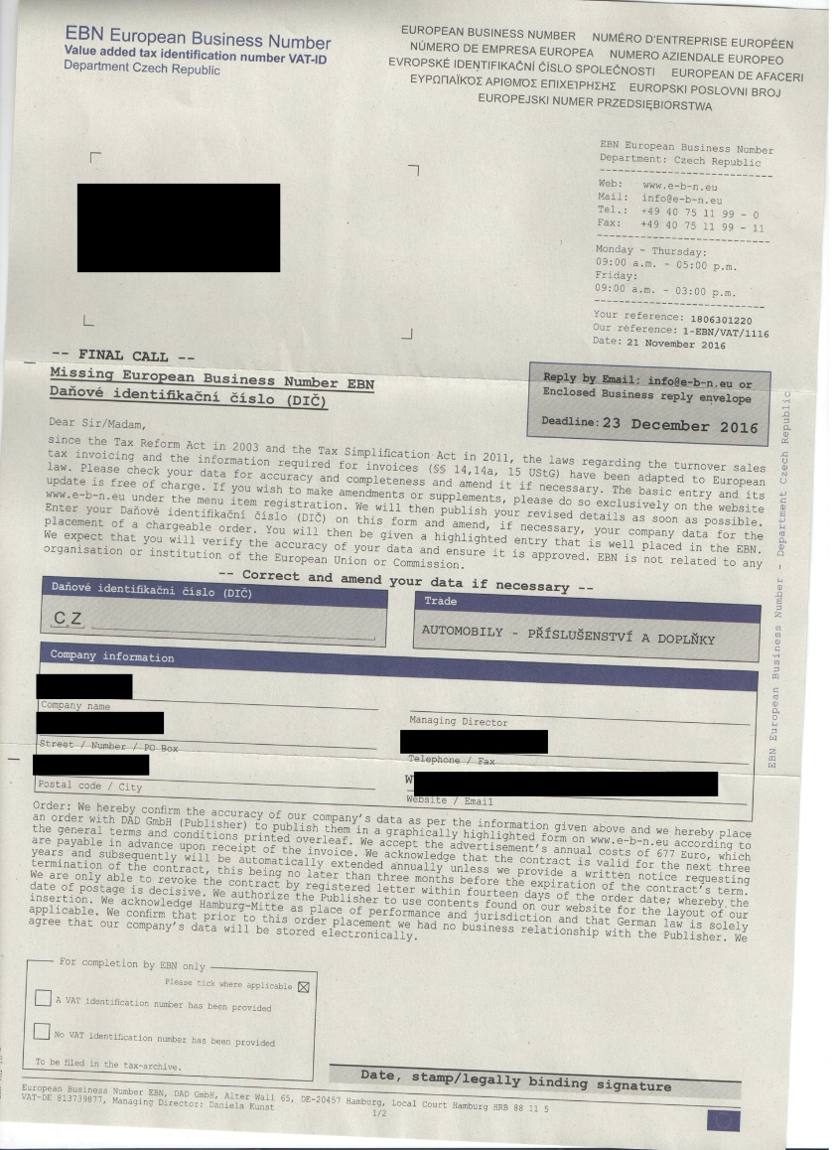
Chráněni jsou i podnikatelé
Notes:
Zdroje: http://www.spolecna-obrana.estranky.cz/
https://blog.jankaspar.cz/european-business-number-ebn-dalsi-katalogovy-podvod-tentokrat-z-nemecka/
https://www.podnikatel.cz/clanky/nove-jmeno-stari-znami-podvodnici-pozor-na-dalsi-utok-katalogovych-firem/

Slide 10
Spotřebitelé a zákazníci - obtíže při určení referenční skupiny
Referenční skupina
Časové aspekty
Nemožnost přesné simulace spotřebitelského rozhodnutí
Temptation of hindsight
Projekce soudu

Slide 11
Průměrný spotřebitel jako referenční skupina
Empirický v. normativní model
Normativní model:
Francouzský přístup (spotřebitel projevující alespoň bazální míru snahy a obezřetnosti)
Německý přístup (spotřebitel nepoučený a nestarající se, s nízkými znalostmi, vlastnostmi a schopnosti, bez zájmu)
ESD Libertel (C -104/01) - the average consumer, reasonably
well-informed and reasonably observant and circumspect
ESD Gut Springenheide and Tusky (C-210/96) reasonably well-informed and reasonably observant and circumspect, without ordering an expert's report or commissioning a consumer research poll

Slide 12
Mars
SD EU C-470/93. „…reklama nabízela pochoutkovou tyčinku Mars o 10 % větší, než bylo dosud obvyklé provedení. Na obalu byl tento údaj správně číselně uveden, zároveň však byl naznačen graficky tak, že ´přidané množství´ zaujímalo plochu větší než 10 %. Ve Francii, zemi výrobce, nebyl shledán takový způsob prezentace jako závadný. Podle dosud běžné německé judikatury k právu nekalé soutěže se však jednalo o klamání spotřebitele a jeden z případů nekalé soutěže.“
SD EU: pokud by takováto reklamní prezentace byla zakázána, výrobce by musel každé balení výrobku přizpůsobovat konkrétnímu trhu, vícenáklady překážkou volného pohybu zboží
„Soud výslovně poukázal i na nově se tvořící obraz spotřebitele, když uvedl, že spotřebitel průměrné inteligence ví, že není nutná spojitost mezi velikostí výrobku v reklamě a jeho velikostí skutečnou“

Slide 13
Monteil Firming Action Lifting Extreme Creme
Německý soud: předmětná reklama je schopna oklamat spotřebitele: srovnatelný či stejný účinek jako chirurgický „lifting“.
SD EU C-220/98 „je třeba brát v potaz riziko klamání spotř. a na druhé straně omezení volného pohybu zboží v rámci EU za použití zásady proporcionality“.
Průměrný spotřebitel od kosmetického výrobku neměl očekávat, že přinese účinky stejné či srovnatelné s chirurgickým „liftingem“, avšak záleží na posouzení vnitrostátního soudu, zda je určité označení způsobilé průměrného spotřebitele oklamat či nikoliv.

Slide 14
Clinique
SD EU C-315/92
označení podle německé judikatury ve věcech nekalé soutěže vyhrazené pro lékařské zařízení univerzitního typu a při jiném jeho použití je mu přisuzován klamavý charakter. V daném záležitosti bylo v jiných zemích a i při dovozu do Německa použito označení „Clinique“ pro kosmetické výrobky prodávané pouze v parfumériích.
Soudní dvůr Evropské unie: slovo „Clinique" nemá natolik zavádějící charakter, aby byl odůvodněn zákaz dovozu zboží, které je jím označeno

Slide 15
Posuzování klamavosti ve zvláštních případech
prace.cz a sprace.cz
při posuzování zaměnitelnosti obou doménových jmen třeba vycházet z hlediska „průměrného uživatele internetu“, který je věci znalým spotřebitelem a který si je vědom důležitosti každého znaku použitého v označení doménového jména. Soud má za to, že písmeno „s“ v daném případě postačí jako dostatečný rozlišovací znak u VS Nc 1098/2001

Slide 16
Empirický model – výhoda a nevýhody
Relativní přesnost
Finančně a časově náročné
Eliminuje nebezpečí soudcovských projekci
Nemožnost „výchovného působení soudu“
Nakonec stejně „normativní rozhodnutí“ – nelze chránit všechny (vždy nějaké procento zákazníků bude oklamáno i zjevně barnumskou reklamou)

Slide 17
Průměrný spotřebitel v judikatuře NS
Hledisko průměrného spotřebitele bere v úvahu spotřebitele, který má dostatek informací a je v rozumné míře pozorný a opatrný s ohledem na sociální, kulturní a jazykové faktory
Míra pozornosti průměrného spotřebitele má být posuzována přísněji než dříve, tedy již nejen jako povrchní či zběžná pozornost, ale jako rozumná míra pozornosti a opatrnosti
NS 23 Cdo 3845/2012, NS 23 Cdo 3773/2010-311, NS 32 Cdo 3895/2007, NS 32 Cdo 4661/2007, NS 23 Cdo 4384/2008.
Behaviorální marketing – změna paradigmatu?

Slide 18
Generální klauzule
§ 2976 odst. 1 OZ: 3 kumulativní předpoklady
Nekalé soutěže se dopustí ten:
1) kdo se dostane v hospodářském styku
2) do rozporu s dobrými mravy soutěže
3) jednáním způsobilým přivodit újmu jiným soutěžitelům nebo zákazníkům

Slide 19
Dobré mravy soutěže
Pro zjištění, zda předmětné jednání mohlo vůbec naplňovat obecnou skutkovou podstatu nekalé soutěže, musí soud zkoumat, zda je splněna podmínka rozporu s dobrými mravy soutěže (nikoli rozporu s dobrými mravy obecně).
Jde o otázku právní, nikoli skutkovou, proto ji řeší soudy podle svého mravního a právního, zákonům odpovídajícího přesvědčení, nikoli znalci“ r NS 32 Odo 59/2005
Notes:
https://www.faire-werbung.ch/wordpress/wp-content/uploads/2018/10/LK1120918.pdf

Slide 20
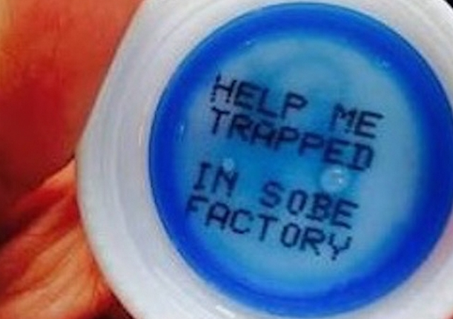
Dobré mravy ve sporných případech
Notes:
Zdraoj: https://www.asa.org.uk/news/top-10-most-complained-about-ads-from-2017.html
https://www.ranker.com/list/subliminal-advertising-messing-with-your-head/justin-andress
https://www.m-journal.cz/aktuality/slovenska-rada-pro-reklamu-zamitla-stiznost-na-zneuziti-dedecka-vecernicka-v-reklame-csob__s288x7963.html

Slide 21
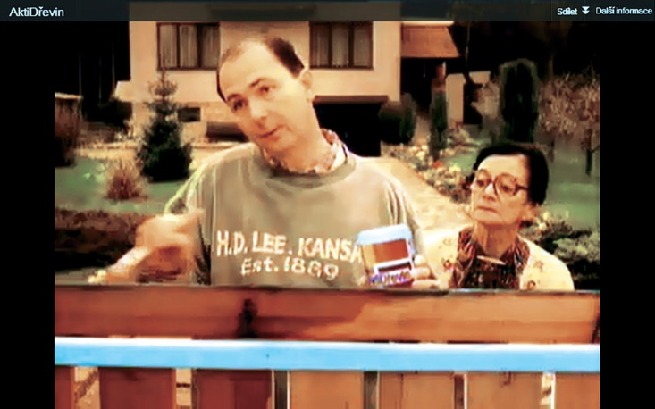
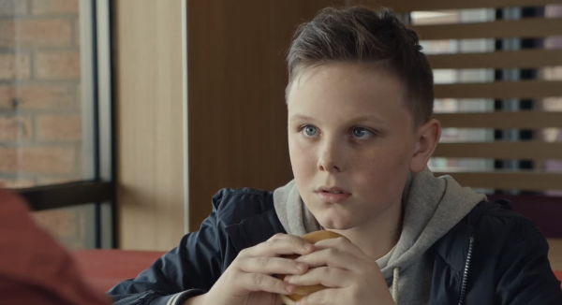
Dobré mravy ve sporných případech
asa.org.uk: „McDonald’s produced a TV ad featuring a boy and his mother talking about his dead father. From the conversation, the boy became visibly upset as he found few similarities between him and the father that his mother described. Ultimately, he found comfort when she told him that both he and his father loved McDonald’s Filet-O-Fish burger. The ad attracted criticism that it was trivialising grief, was likely to cause distress to those who have experienced a close family death and was distasteful to compare an emotive theme to a fast food promotion. The fast food chain issued an apology and pulled the ads“.
Notes:
Zdraoj: https://www.asa.org.uk/news/top-10-most-complained-about-ads-from-2017.html

Slide 22
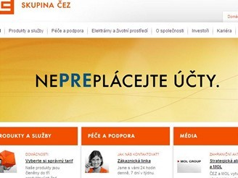
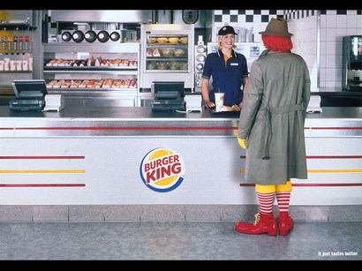
Srovnávací reklama
Nutná identifikace jiného soutěžitele:
Notes:
Zdraoj: https://www.asa.org.uk/news/top-10-most-complained-about-ads-from-2017.html

Slide 23
ABlockPlus – BGH I ZR 154/16
Aprobace blokačních nástrojů, Axel Springer v. Eyeo (distrib. AdBlock Plus)
Springeru nic nebrání v tom, aby zablokovala čtenáře s aktivním AdBlockem
Nejde o nekalou soutěž

Slide 24
Dobré mravy ve sporných případech
Politici v reklamě
https://www.josefkotasek.cz/pravo/medialni-pravo/odborarsky-boss-jako-nedobrovolny-akter-reklamy/
Notes:
Zdraoj: https://www.asa.org.uk/news/top-10-most-complained-about-ads-from-2017.html

Slide 25
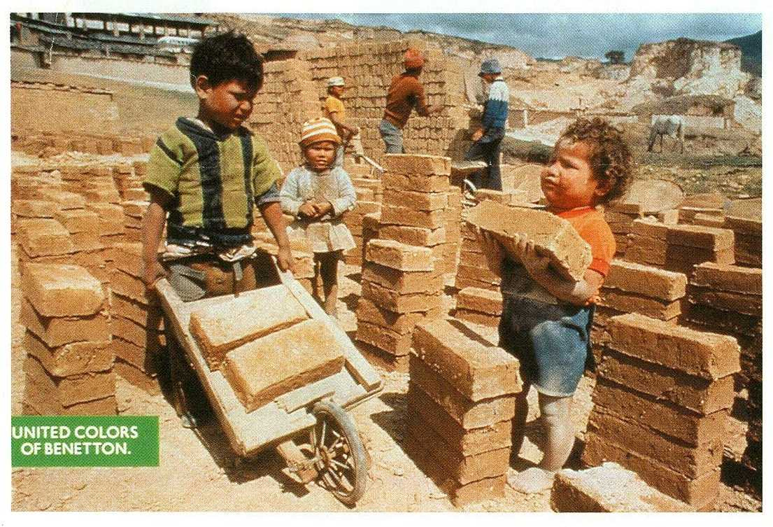
Tzv. sociální reklama
Notes:
Toscani

Slide 26
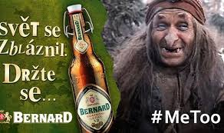
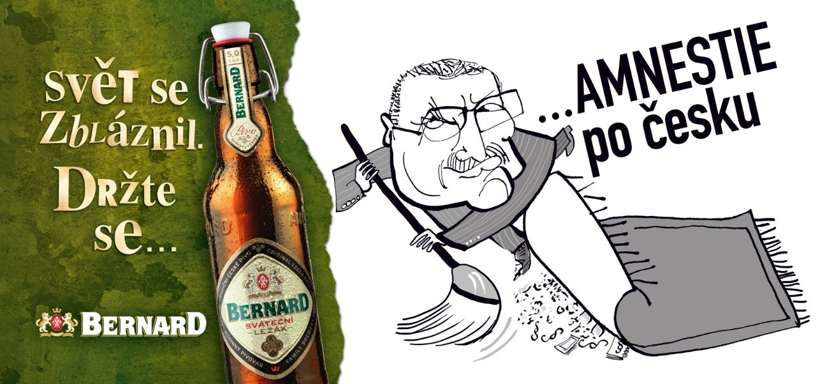
Benetton po česku?
Notes:
https://ekonomika.idnes.cz/bernard-metoo-kampan-new-york-times-pivovar-fzm-/ekonomika.aspx?c=A180503_140106_ekonomika_fih
https://ekonomika.idnes.cz/foto.aspx?r=ekoakcie&c=A170614_135442_ekoakcie_fih&foto=FIH6bf730_Standa_03.png
https://www.bernard.cz/cs/v-akci/reklamni-kampane/4.shtml

Slide 27
Kdo může žalovat nekalou soutěž?
Soutěžitelé
Zákazníci
Organizace spotřebitelů či soutěžitelů

Slide 28
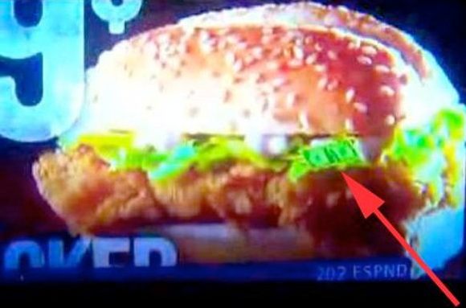
Podprahová reklama (pod 50 milisekund)
Notes:
http://www.uni-bielefeld.de/Universitaet/Einrichtungen/Zentrale%20Institute/IWT/FWG/Wahrnehmung/werbung.html

Slide 29
Regulace reklamy ve veřejném právu – vybrané otázky
Vábivá reklama (nekalá obchodní praktika)
Product placement
Alkohol
Sexistická reklama
Služby v pohřebnictví
Zbraně a střelivo

Slide 30
Product placement
§ 53a Povinnosti provozovatelů televizního vysílání při umístění produktu
(1) Umístění produktu není dovoleno ve zpravodajských a politicko-publicistických pořadech, spotřebitelských publicistických pořadech, náboženských pořadech a v pořadech pro děti. Za umístění produktu se nepovažuje případ, kdy se neprovádí žádná platba, ale pouze se bezúplatně poskytuje určité zboží nebo služba, zejména rekvizity nebo ceny pro soutěžící s cílem zařadit je do pořadu.
(2) Pořady obsahující umístění produktu musejí splňovat tyto požadavky:
a) jejich obsah a doba zařazení do vysílání nesmějí být ovlivněny tak, aby tím byla dotčena redakční odpovědnost a nezávislost provozovatele televizního vysílání,
b) nesmějí přímo nabádat k nákupu nebo nájmu zboží nebo služeb, zejména zvláštním zmiňováním tohoto zboží nebo služeb za účelem jejich propagace,
c) nesmějí nepatřičně zdůrazňovat umístěný produkt.
(3) Pořady obsahující umístění produktu musejí být na začátku, na konci a v případě přerušení reklamou nebo teleshoppingovými šoty rovněž po tomto přerušení zřetelně označeny jako pořady obsahující umístění produktu, aby diváci nemohli být žádným způsobem uvedeni v omyl o povaze těchto pořadů. Povinnost podle věty první se nevztahuje na pořady, které nevyrobil nebo jejichž výrobu nezadal sám provozovatel televizního vysílání nebo osoba, která je ve vztahu k provozovateli televizního vysílání v postavení osoby ovládající nebo ovládané podle zvláštního právního předpisu
Zákaz cigaret a léčivých přípravků na předpis.

Slide 31
Alkohol
„Jestli existuje zdravé, dokonce léčivé ‚pití‘, je to určitě tequila z modré agáve. Údajně má blahodárné účinky na organismus, samozřejmě v rozumném množství. Věděli jste například, že tequila léčí vysoký krevní tlak, cukrovku, osteoporózu, zrychluje metabolismus, a dokonce se po ní i hubne? Za vše může zázračný kaktus jménem agáve a v tomto překrásném balení určitě potěší každého a je to ideální dáreček nejen pro chlapa“. Verešová, Instagram

Slide 32
Alkohol
Reklama na alkoholické nápoje nesmí
a) nabádat k nestřídmému užívání alkoholických nápojů anebo záporně či ironicky hodnotit abstinenci nebo zdrženlivost,
b) být zaměřena na osoby mladší 18 let, zejména nesmí tyto osoby ani osoby, které jako mladší 18 let vyhlížejí, zobrazovat při spotřebě alkoholických nápojů nebo nesmí využívat prvky, prostředky nebo akce, které osoby mladší 18 let oslovují,
c) spojovat spotřebu alkoholu se zvýšenými výkony nebo být užita v souvislosti s řízením vozidla,
d) vytvářet dojem, že spotřeba alkoholu přispívá ke společenskému nebo sexuálnímu úspěchu,
e) tvrdit, že alkohol v nápoji má léčebné vlastnosti nebo povzbuzující nebo uklidňující účinek anebo že je prostředkem řešení osobních problémů,
f) zdůrazňovat obsah alkoholu jako kladnou vlastnost nápoje.

Slide 33
Střelné zbraně a střelivo
Reklama na střelné zbraně a střelivo může být šířena jen
a) odborníkům a podnikatelům v oblasti výroby a prodeje střelných zbraní a střeliva,
b) v prostorách, v nichž se střelné zbraně nebo střelivo vyrábí, nabízí, prodává, užívá a vystavuje nebo v nichž dochází k uzavírání smluv na dodávky střelných zbraní a střeliva, nebo
c) v odborných publikacích a periodickém tisku zaměřených obecně na problematiku střelných zbraní a střeliva a v dalších tištěných materiálech určených pro prodejce a držitele střelných zbraní a střeliva.

Slide 34
Pohřební služby
Reklama na provozování pohřební služby, na provozování krematoria nebo na provádění balzamace a konzervace nesmí být šířena
a) v areálu zdravotnického zařízení a zařízení sociálních služeb,
b) adresnou formou, zejména prostřednictvím dopisů, letáků nebo elektronickou poštou, nebo
c) v souvislosti s informováním o smrti.

Slide 35
Orgány dozoru
Orgány příslušnými k výkonu dozoru nad dodržováním tohoto zákona jsou a) Rada pro rozhlasové a televizní vysílání,
b) Státní ústav pro kontrolu léčiv, c) Ministerstvo zdravotnictví,
d) Ústřední kontrolní a zkušební ústav zemědělský, e) Ústav pro státní kontrolu veterinárních biopreparátů a léčiv, f) Úřad pro ochranu osobních údajů pro nevyžádanou reklamu šířenou elektronickými prostředky (nekalá OP), g) Státní zemědělská a potravinářská inspekce, h) celní úřady, i) krajské živnostenské úřady v ostatních případech.

Slide 36
Sexistická reklama
ZRegRekl
Reklama nesmí být v rozporu s dobrými mravy, zejména nesmí obsahovat jakoukoliv diskriminaci z důvodů rasy, pohlaví nebo národnosti nebo napadat náboženské nebo národnostní cítění, ohrožovat obecně nepřijatelným způsobem mravnost, snižovat lidskou důstojnost, obsahovat prvky pornografie, násilí nebo prvky využívající motivu strachu. Reklama nesmí napadat politické přesvědčení.

Slide 37
Sexistická reklama před NSS
Krajský úřad Jihomoravského kraje uložil společnosti INDEX ČECHY s. r. o. pokutu 50.000,- Kč: Šířením letákové reklamy propagující Zastavárnu Index, která obsahovala se zbožím zcela nesouvisející fotografie téměř nahého ženského těla, se dopustila jednání, které je diskriminační vůči ženskému pohlaví a snižuje lidskou důstojnost.
NSS 8 As 202/2019-43
Reklamní sdělení s sebou nese nejen propagační, ale také kulturní funkci, která může ovlivnit pohled adresátů reklamního sdělení na svět, na vztahy mezi lidmi či na postavení ženy a muže ve společnosti. Je podle nich neakceptovatelné, aby v reklamě na zastavárenskou činnost byla mladá žena vyobrazená tímto způsobem (tj. téměř nahá). Reklama neodráží pouze sociální realitu, ale má také schopnost ji utvářet a formovat, a proto je důležité, aby neprezentovala společensky nežádoucí jevy. Reklama byla v dané věci hromadně distribuována na letáku formátu A6 v množství více než 200 tis. kusů do poštovních schránek občanů a byla dostupná širokému cílenému počtu osob (včetně dětí a mladistvých).
https://www.centrumlidskaprava.cz/nejvyssi-spravni-soud-se-vymezil-proti-sexisticke-reklame-ochrana-lidske-dustojnosti-nebo-zasah-do

Slide 38
Samoregulace v oblasti reklamního průmyslu
Rada pro reklamu
European Advertising Standards Alliance
Arbitrážní komise RPR
Transparentnost rozhodovací praxe
Míra delikvence

Slide 39
Samoregulace reklamy v Evropě – EASA 2020
27 samoregulačních entit
54,065 stížnosti: z toho UK a SRN 80%
56% stížností mířilo na klamavou reklamu, „responsibility issues“ 15%
84% stížností vyřízeno do měsíce a 94% do dvou měsíců
46% stížností v oblasti digital marketing, TV/Rozhlas 35% a outdoorová reklama 5%
97,664 žádosti o copy advice
74,159 reklam v režimu pre-cleared
Zdroj: EASA Statistics Complaints report 2020

Slide 40
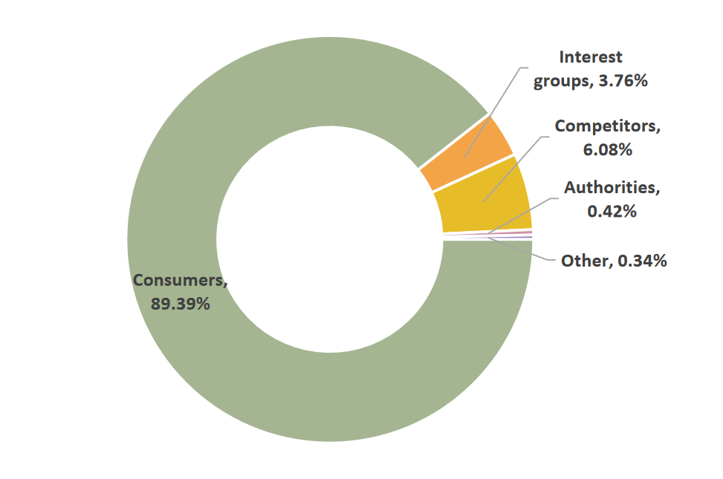
Okruh stěžovatelů
EASA Statistics Complaints report 2020

Slide 41
Kodex Rady pro reklamu
Povaha Kodexu
Kodex je formulován s cílem, aby reklama v ČR sloužila k informování veřejnosti a splňovala etická hlediska působení reklamy vyžadovaná občany ČR.
Kodex nenahrazuje právní regulaci reklamy, nýbrž na ni navazuje doplněním o etické zásady. Kodex je určen všem subjektům působícím v oblasti reklamy a stanoví jim pravidla profesionálního chování. Kodex se zároveň obrací k veřejnosti a informuje ji o mezích, které subjekty působící v reklamě či reklamu užívající dobrovolně přijaly a hodlají je samy vynucovat prostřednictvím etické samoregulace.
Vymahatelnost Kodexu
Členské organizace RPR výslovně uznávají Kodex a zavazují se, že nevyrobí ani nepřijmou žádnou reklamu, která by byla v rozporu s Kodexem, popřípadě že stáhnou reklamu, u níž by byl takový rozpor dodatečně zjištěn orgánem etické samoregulace v reklamě.

Slide 42
Procedura
Stížnost
kdokoliv (webové rozhraní)
vlastní monitorovací činnost členů AK
Porušení práva
Uplatňuje-li stěžovatel, že se konkurent provinil proti platnému právnímu řádu, může Rada pro reklamu odmítnout projednávání stížnosti a odkázat stěžovatele na příslušný soudní nebo správní orgán, ledaže by reklama mohla mít rozhodující dopad na konečné spotřebitele.
Arbitrážní komise
Orgán RPR
Bezplatný přístup
Možnost podání protestu (bez odkladného účinku)

Slide 43
Výhody samoregulace: Copy Advice
Prevence
Posouzení připravované reklamní kampaně před jejím spuštěním
Posouzení výlučně dle ustanovení Kodexu reklamy
Možné varianty stanoviska Copy Advice

Slide 44
Zásah samoregulační entity
Notes:
Zdraoj: https://www.asa.org.uk/news/top-10-most-complained-about-ads-from-2017.html

